Slide 1
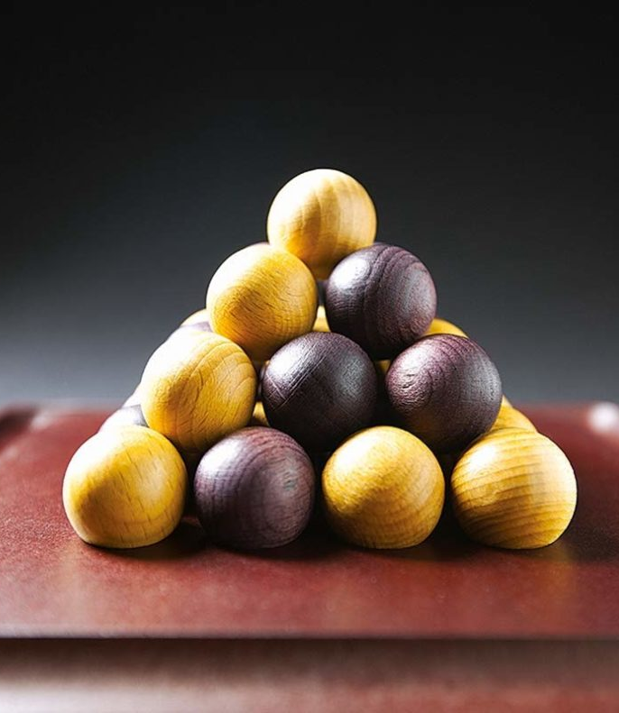
Pylos
- C. Lefevre -
- R. Permentier -

Slide 2
Random Fit

Slide 3
Random fit
removeOrPass: 50/50 kans
Ongelijke kansen (semi random): TODO
Remove: past als het niet kan removen
random: speler die start heeft nadeel
steeds dezelfde resultaten (indien zeer groot aantal games) ookal geen seed
PylosPlayerRandomFit: bound-1, buitenste waarde nooit meegenomen

Slide 4
Random fit: 10k-battle (No seed)
50 | 25,01 | 53,90 | 45,62 | 0,48
100 | 48,87 | 48,93 | 50,51 | 0,56
Notes:
* % geprobeerd om te passen, maar als we removen, kan het zijn dat we wel nog passen

Slide 5
Random fit: 10k-battle
% pass_set | % pass_werkelijk
100 | 49,87
80
70 | 34,97
60
50 | 25,01
40
30 | 15,55
20
10
0

Slide 6
Best Fit

Slide 8
Self-learning

